Slide 2
Тема урока:
взаимосвязь
музыки и живописи. Музыкальная живопись и живописная музыка.

Slide 3
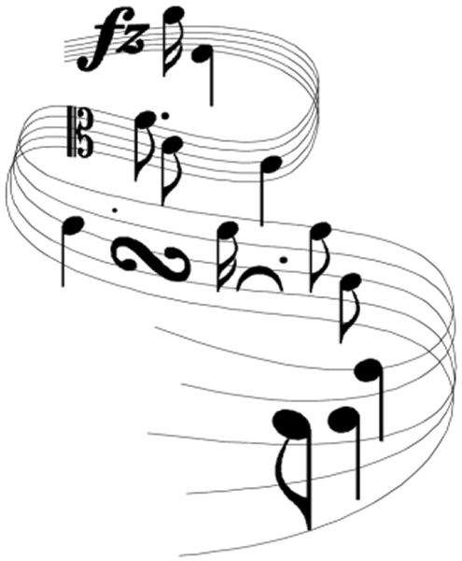
Музыка
Живопись

Slide 4
КАК?
Средства выразительности

Slide 5
Темп
Жанр
Тембр
Интонация
Средства музыкальной выразительности
Лад
Нюансы (динамика звука)
регистр
Мелодический рисунок
Ритм

Slide 6
ЧТО?
Красота

Slide 7
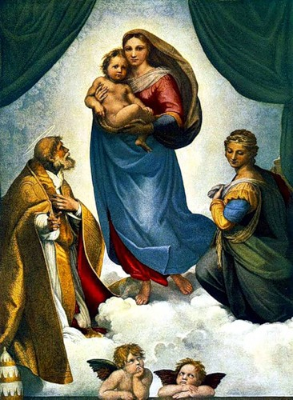
Рафаэль

Slide 8
Рафаэль

Slide 9
«Живописная музыка» это та, которая настолько ярко и убедительно передает впечатления композитора, что мы начинаем, словно бы видеть эти картины, а «музыкальной живописью» называют живопись, наполненную столь тонким поэтическим
чувством, что его
трудно передать
словами, а можно
выразить только
такой же поэтичной
мелодией.
Д.Б. Кабалевский

Slide 11
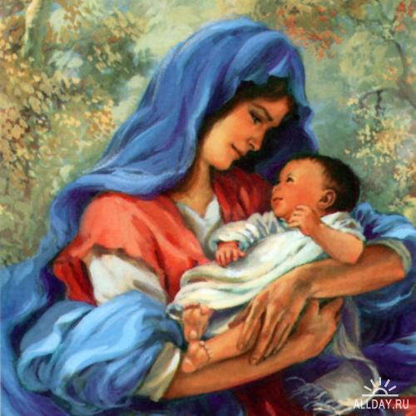
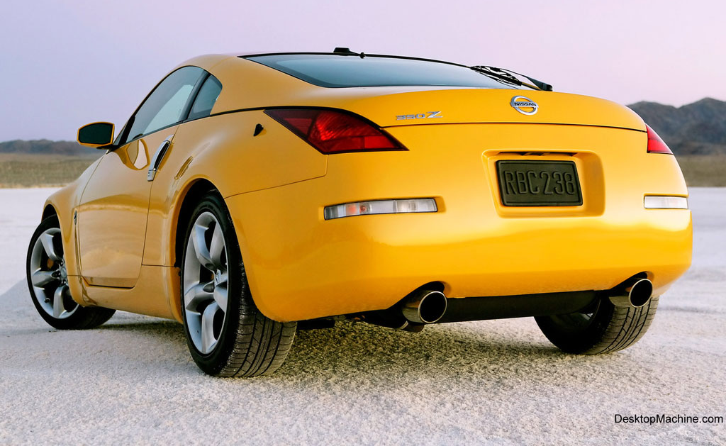

Slide 12
Для чего?
Неземная красота -вечна

Slide 14
Рефлексия
Что стало бы с живописью, если бы не было музыки?
Соперники или друзья музыка и живопись?
С помощью чего авторы передают своё состояние души?
Как понимаем выражение «Живописная музыка» и «Музыкальная живопись»?
Что такое «Небесная красота» и «Земная красота»?
Что нового узнали на уроке?
Какие имена прозвучали на уроке?
Что запомнилось больше всего?

Slide 15
Д/З
Всем: Подобрать свой музыкальный пример слияния музыки и живописи к репродукции на ст. 80
На выбор
Подобрать зрительный ряд к песне «Мама»
Подобрать стихотворение про маму
Подобрать свой музыкально-живописный
пример слияния музыки и живописи

Slide 16
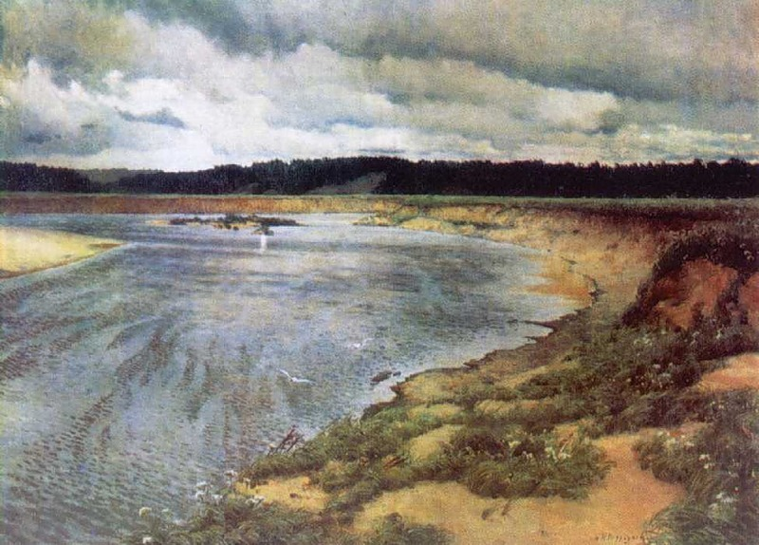
Остроухов «Сиверко»

